Slide 1
স্বাগতম

Slide 2
আবদুল গনি
প্রভাষক
ইসলামের ইতিহাস ও সংস্কৃতি
বোয়ালখালী হাজী মোঃ নুরুল হক ডিগ্রী কলেজ
শাকপুরা, বোয়ালখালী, চট্রগ্রাম।
মোবাইল-০১৫৩১৬৬২৮৩৪/০১৮১৫৬০৩২৬৬
agani2325@gmail.com
শিক্ষক পরিচিতি
শ্রেণিঃ- একাদশ
বিষয়ঃ ইসলামের ইতিহাস ও সংস্কৃতি
অধ্যায়ঃ- প্রথম
সময়ঃ- ১ ঘন্টা
পাঠ পরিচিতি

Slide 3
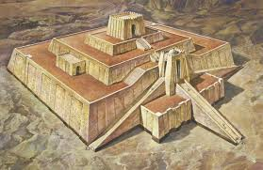
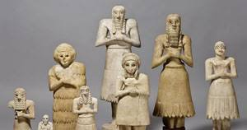
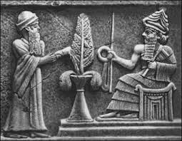
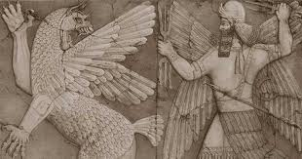
এসো আমরা কিছু ছবি দেখি এবং জানার চেষ্টা করি এগুলো কোন সভ্যতার প্রতীক

Slide 4
শিখন ফল
পাঠ শেষে শিক্ষার্থীরা
কিউনিফর্ম কী? ব্যাখ্যা করতে পারবে।
সুমেরীয় সভ্যতা পরিচয় বর্ণনা করতে পারবে।
সুমেরীয় সভ্যতার অবদান সমূহ বিশ্লেষণ করতে পারবে।

Slide 5
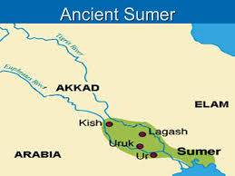
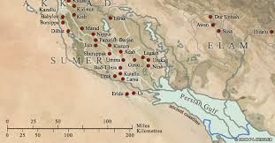
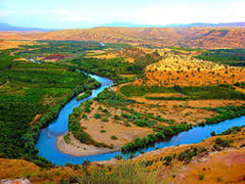
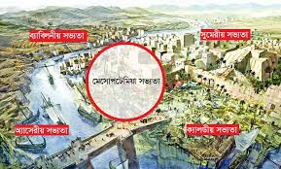
মানচিত্র দেখে আজকের আলোচ্য সভ্যতার অবস্থান নির্ণয় করি

Slide 6
সুমেরীয় সভ্যতা
সুমেরীয়দের আদি বাসস্থান ছিল উত্তর-পূর্ব দিকে অবস্থিত এলামের পাহাড়ি অঞ্চলে। খ্রিষ্টপূর্ব ৫,০০০-৪,০০০ অব্দের মধ্যে তারা মেসোপটেমিয়ার দক্ষিণে (বর্তমান ইরাকের টাইগ্রীস ও ইউফ্রেটিস (তৎকালীন দজলা ও ফোরাত) নদীর মোহনার সন্নিকটবর্তী ‘সুমের’ নামক অঞ্চলে এসে বসতি স্থাপন করে। মেসোপটেমিয়ার আদি অ-সেমেটিক বাসীরা সাধারণ ভাবে সুমেরিয়ান নামে পরিচিত। সুমেরীয়দের দ্বারা তৈরি সভ্যতা তাদের নামানুসারে “সুমেরীয় সভ্যতা” নামে পরিচিতি লাভ করে।
পশ্চিম এশিয়ার জাতিগোষ্ঠির মধ্যে নবোপলীয় পর্যায় থেকে উত্তরণ ঘটিয়ে মেসোপটেমিয় অঞ্চলে গড়ে তোলা সভ্যতাগুলোর মধ্যে সর্বাপেক্ষা প্রাচীনতম সভ্যতা হলো এ “সুমেরীয় সভ্যতা”। সুমেরীয়রা তাদের সৃজনশীলতার গুণে এ সভ্যতার চরম বিকাশ ঘটিয়ে সর্বোচ্চ শিখরে উন্নীত করতে সক্ষম হয়েছিল। তাদের চিন্তা-চেতনা, মেধা ও অনুসন্ধিৎসা সুমেরীয় সভ্যতাকে অনন্য বৈশিষ্ট্যমন্ডিত করে মানব সভ্যতায় গুরুত্বপুর্ণ অবদান রেখেছিল।

Slide 7
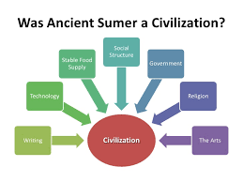

Slide 8
পারিবারিক জীবন
সুমেরীয় আমলে পারিবারিক জীবন ছিল খুব সুখের। তখন যৌতুক প্রথা প্রচলিত ছিল স্বামী-স্ত্রী উভয়েই যৌতুক দাবি করতে পারত। পারিবারিক জীবনে স্ত্রীর গুরুত্বপুর্ণ ভুমিকা ছিল। অবশ্য উচ্চশ্রেণির মহিলাগণ নিম্নশ্রেণির মহিলাদের চেয়ে অধিক সুযোগ-সুবিধা ভোগ করত। তবে স্ত্রী ব্যভিচার করলে হত্যা করা হত,কিন্তু স্বামী দন্ডপ্রাপ্ত হত না।

Slide 9
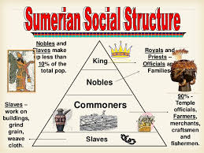
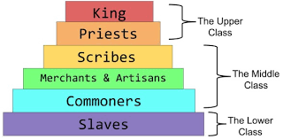
সমাজব্যবস্থা
উন্নততর শ্ৰেণী
পুরোহিত, অভিজাত বণিক, শিল্পপতি এবং উচ্চপদস্থ সরকারি কর্মকর্তাগণ।
মধ্য শ্রেণী
চিকিৎসক এবং ক্ষুদে ব্যবসায়ীগণ
নিম্নশ্রেণী
দাস, ভূমিদাস ও সাধারণ শ্রমিকেরা
ঈশ্বরের প্রতিনিধি রূপে রাজা ছিলেন সর্বময় ক্ষমতার অধিকারী।

Slide 10
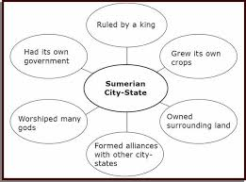
রাজনৈতিক কাঠামো
সুমেরীয়রা খ্রিস্টপূর্ব ৩,৫০০ অব্দের দিকে প্রায় ২০টির মত বিভিন্ন উন্নতমানের নগররাষ্ট্র গড়ে তোলে। যেসব নগর শহরকে কেন্দ্র করে তাদের রাজনৈতিক কাঠামোর বিকাশ ঘটতে থাকে। এসবের মধ্যে উর, উরুক, লারমা, নিস্পার, এরেক, কিশ, লাগাস, ইরুদু ছিল অন্যতম এবং উর নগরটি ছিল গুরুত্বপূর্ণ। তারা এসব শহরে বিচ্ছিন্নভাবে বসবাস করলেও সামরিক কারণে একত্রিত হতো। ধর্মীয় এবং রাষ্ট্রীয় নেতার সর্বোচ্চ পদবী ছিল ‘পাতেজী', যিনি একাধারে ধর্মযাজক, সমরনেতা এবং সেবা ব্যবস্থার নিয়ন্ত্রক ছিলেন। রাজ্যগুলোর পরস্পর যুদ্ধবিগ্রহে লিপ্ত থাকত। খ্রিষ্টপূর্ব ২০০০অব্দের দিকে রাজা ডুংগির নেতৃত্বে তারা একটি কেন্দ্রীয় শাসনের আওতায় এসেছিল।

Slide 11
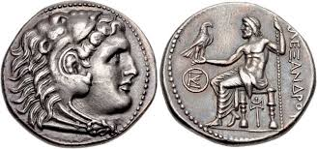
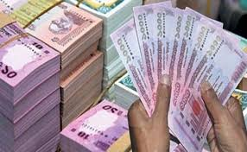
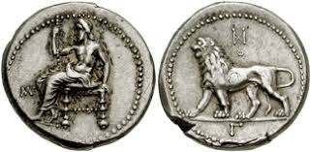
অর্থনৈতিক অবস্থা
সুমেরীয়দের মৌলিক অর্থনৈতিক কাঠামো ছিল সরল ও উন্নতমানের সেচ ব্যবস্থাধীন কৃষিভিত্তিক অর্থনীতি। তাদের ধর্মীয় অনুষ্ঠান ছাড়াও মন্দিরগুলো নগরের আর্থ-সামাজিক কর্মকাণ্ডের কেন্দ্রভূমি হিসেবে কাজ করত। সুমেরীয় সমাজে ভূমিদাসদের অস্তিত্ব ছিল তবে কারিগরি কাজে নিপুণ শ্রমিকরা বেশি পারিশ্রমিক পেত। জমিজমা রাজার নিজস্ব সম্পত্তি হিসেবে গণ্য হত না এবং ব্যবসায় শিল্পপ্রতিষ্ঠান সরকারের মালিকানাধীন ছিল না।

Slide 12
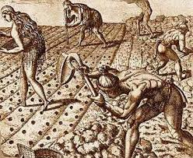
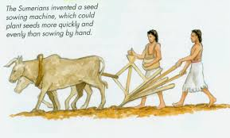
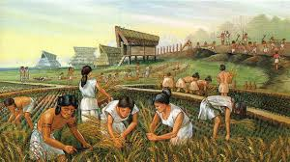
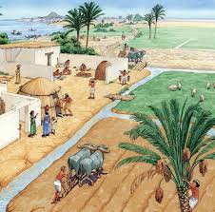
এসো ছবি দেখি এবং বলি
সুমেরীয়রা ছিল উন্নতমানের কৃষক এবং কৃষি ছিল অধিকাংশ অধিবাসীদের পেশা। তারা খাল খনন, বন্যা ঠেকানোর জন্য বাঁধ নির্মাণ এবং কৃত্রিম হ্রদে পানি ধরে রেখে জমিতে সেচের বন্দোবস্ত করত। তারা প্রচুর পরিমাণে যব, গম, বার্লি, খেজুর ও শাকসবজি উৎপাদন করত।
কৃষি

Slide 13
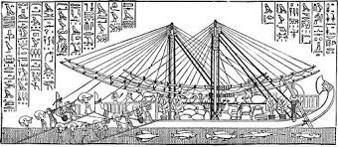
সুমেরীয়দের দ্বিতীয় বৃহত্তম অর্থনৈতিক উৎস ছিল বাণিজ্য। সুমেরীয়রা প্যালেস্টাইন, ক্রিট, ইজিয়ান, দ্বীপসমূহ, এশিয়া মাইনর, মিশর ও সিন্ধুনদের তীরবর্তী অঞ্চলসমূহের সাথে বিস্তৃত ও ঘনিষ্ঠ বাণিজ্য সম্পর্ক স্থাপন করেছিল। উত্তর-পশ্চিমের নিচু উপত্যকার এলাকা থেকে তারা ধাতু, কাঠ ও শিল্পজাত দ্রব্য আমদানি করত এবং তার বিনিময়ে তারা কৃষিজাত দ্রব্য রপ্তানি করত।
বাণিজ্য

Slide 14
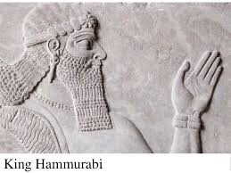
আইন ব্যবস্থা
আইন প্রণয়নে সুমেরীয় সভ্যতার বিশেষ অবদান হলো স্বতন্ত্র বৈশিষ্ট্য সম্পন্ন আইন ব্যবস্থা প্রণয়ন। সরকার ব্যবস্থাপনা, পরিচালনা ও জীবনযাত্রা নিয়ন্ত্রণের তাগিদে সুমেরীয়রা একটি যথাযথ ও সুসংগঠিত সমাজভিত্তিক আইন কাঠামো গড়ে তুলে। সুমেরীয় আইনের প্রথম প্রণেতা সম্রাট ডুঙ্গি। তিনি নিজেকে ‘পৃথিবীর চার অঞ্চলের নৃপতি (King of the four regions of the earth)। যাকে অনুসরণ করেই পরবর্তীকালে ব্যাবিলনের সম্রাট হাম্বুরাবি ‘আইন সংহিতা’বা (The Code of Hummurabi) নামে খ্যাতিমান হন।
সুমেরীয় আইনের প্রধান বৈশিষ্ট্য ছিল নিম্নরূপ:-
প্রতিশোধমূলক আইন:-অর্থাৎ অপরাধীকে সমপরিমাণ ক্ষতি বহন করতে হবে। যেমনঃ- চোখের বদলে চোখ,দাঁতের বদলে দাঁত, হাতের বদলে হাত,হত্যার শাস্তি হত্যা ইত্যাদি।
শ্রেণীভেদে আইনের বৈষম্য:- অর্থাৎ অভিজাত, সাধারণ ও ভূমিদাস এ তিন শ্রেণীর জন্য তিন ধরনের আইনের ব্যবস্থা ছিল।
সম্পত্তি আইন:-সুমেরীয় আইন অনুযায়ী সন্তান বাবার সম্পত্তি এবং স্ত্রী পিতার সম্পত্তি ভাগ করতে পারত।

Slide 15
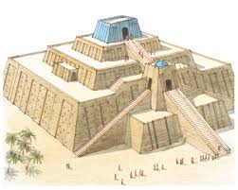
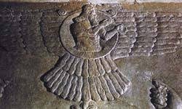
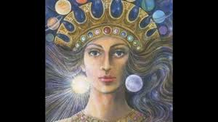
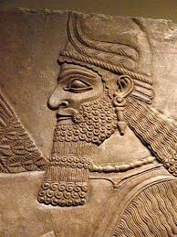
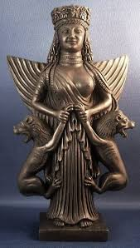
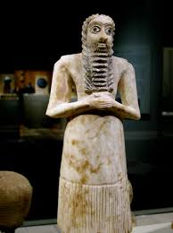
ধর্ম বিশ্বাস
জিগুরাত
নারগল
ইনাননা
এনলিল
আশেরাহ
আনু
বহু দেবদেবীতে বিশ্বাসী সুমেরীয়দের সামাজিক ক্রিয়াকলাপ ও সাংস্কৃতিক বৈশিষ্ট্যের অনুষঙ্গী ছিল তাদের ধর্ম। তারা বিশ্বাস করত যে, মানুষের ব্যক্তিগত জীবনে বহু দেবদেবীর প্রত্যক্ষ প্রভাব রয়েছে। দেবদেবীদের চমৎকার সব নাম ছিল। যেমন-পৃথিবীর দেবতা ‘এনলিল’, সূর্যদেবতা ‘সামস’, আকাশের দেবতা ‘আনু’, পানির দেবতা ‘এনকি’, চন্দ্র দেবতা ‘গান্নার’, প্রেম ও উর্বরতার দেবী ‘ইনাননা’, প্লেগরোগের দেবতা ‘নারগল’, প্রভৃতি। তাদের বিশ্বাস ছিল যে, মানুষের ভালোমন্দ উভয় ক্ষেত্রই দেবতাদের দ্বারা নিয়ন্ত্রিত হয়। সুমেরীয়দের ধর্ম বিশ্বাস ছিল ইহজাগতিক পরকালে তারা বিশ্বাস করত না। তাদের ধর্মমন্দিরকে ‘জিগুরাত’ বলা হত।

Slide 16
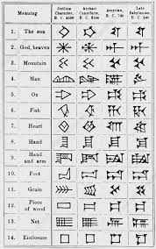
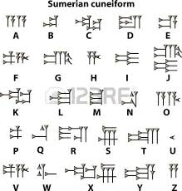
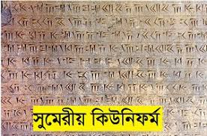
লিখন পদ্ধতি
‘কিউনিফর্ম’ বা কীলকাকর নামের সুমেরীয়রা উন্নত মানের লিখন পদ্ধতি আবিস্কার করেন। তারা বাম থেকে ডান দিকে লিখত এবং কাদামাটির শ্লেটে খাগের কলম (Reed Pen) দিয়ে কৌণিক রেখা ফুটিয়ে তুলত। খাঁজকাটা চিহ্নগুলো দেখতে অনেকটা তীরের মতো। কিউনিফর্মকে বলা হয় অক্ষরভিত্তিক চিত্রলিপি। এ চিত্রলিপি একপর্যায়ে শব্দ লিপিতে রূপান্তরিত হয়। সুমেরীয় ভাষায় ৫০০ এর বেশী কীলকাকর সাংক্ষেতিক চিহ্নের সন্ধান পাওয়া যায়।

Slide 17
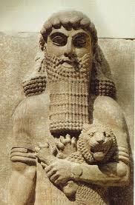
সুমেরীয় সাহিত্য
লিখন পদ্ধতির আবিষ্কারের ফলে সুমেরীয়রা সাহিত্য রচনায় উদ্যোগী হয়। তাদের বেশিরভাগ সাহিত্য ছিল পৌরাণিক কাহিনী নির্ভর। এ সব কাহিনীতে প্রাচীন রাজাদের সাথে দেবতাদের সম্পর্ক তৈরি করা হয়েছিল। ধর্মচিন্তার ক্ষেত্রেও এসব সাহিত্যের সম্পর্ক বিদ্যমান। এসব সাহিত্যের মধ্যে বিখ্যাত “প্লাবনের মহাকাব্য”। এছাড়াও ইউরুকের কিংবদন্তি রাজা গিলগামেশকে কেন্দ্র করে প্রাচীন রূপকথার সবচেয়ে বেশি আকর্ষণীয় “গিলগামেশ মহাকাব্য” লিখিত হয়েছিল ।
গিলগামেশ

Slide 18
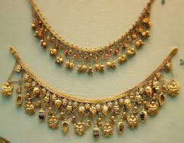
স্থাপত্য ও ভাস্কর্য
পাথরের স্বল্পতাহেতু সুমেরীয় স্থাপত্যিক নিদর্শনসমূহ রোদে শুকানো ইটের দ্বারা তৈরি হয়েছিল। ধর্মমন্দির ‘জিগুরাত’ কে তাদের স্থাপত্যের প্রধান নিদর্শন বলা যায়। সাধারণত ধাতব দ্রব্য,খোদাই মূর্তি ও ভাস্কর্য শিল্পে সুমেরীয় চিত্রকলার বিকাশ ঘটে। তাদের ধর্মমন্দির ছিল কয়েকতলা পর্যন্ত উঁচু। যার প্রাসাদের দেয়ালে মানুষ ও পশুর ছবি থাকত। স্বর্ণকাররা সোনা-রুপা ও দামি পাথর দিয়ে সুদৃশ্য গহনা, তাম্রকারগণ তামা পিটিয়ে নানারকম ধারালো অস্ত্র বানাত। সুমেরীয়রাই প্রথম কুমোরের তাক আবিস্কার করেছিল।

Slide 19
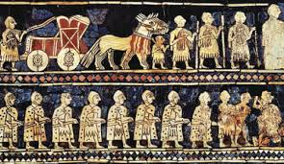
চিত্র ও কারুকলা
সুমেরীয়দের শিল্পকলার মান ও সৌকর্যে ছিল অনতিক্রান্ত। বিভিন্ন উপাদানে সুমেরীয় কারুশিল্পেরও ব্যাপক উৎকর্ষ সাধিত হয়। চিত্রকলার মধ্যে তারা ধাতুর তৈরি পাত্রে বিভিন্ন চিত্রকর্ম করত। এছাড়া তাদের প্রধান চিত্রকর্ম ছিল জুয়েলারি। তাছাড়া তারা বিভিন্ন পশুপাখির চিত্রও আঁকত। সুমেরীয় রাজকীয় সমাধি ও বিভিন্ন প্রাচীন শহরে খনন করে যে বিপুল প্রত্নসামগ্রী পাওয়া গেছে তাতে খোদিত লিপি ও চিত্রের মধ্যে সুমেরীয় ইতিহাস, কৃষ্টি ও প্রাচীন ঐতিহ্য নিহিত রয়েছে।

Slide 20
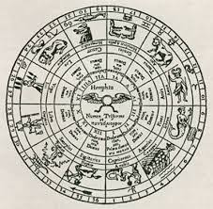
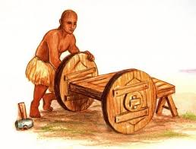
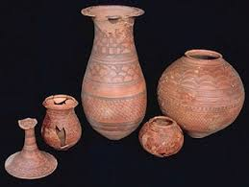
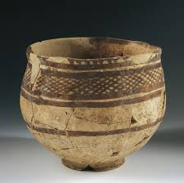
জ্ঞানবিজ্ঞান
জ্ঞানবিজ্ঞান, প্রযুক্তি ও বিভিন্ন কলাকৌশল উদ্ভাবনের ক্ষেত্রে সুমেরীয়রা অনেক অগ্রসর ছিলেন এবং এসব ক্ষেত্রে তারা বিশেষ অবদান রাখেন। তারা ধর্মীয় উৎসবের সময় বের করতে বিভিন্ন তারকার অবস্থান নির্ণয় করতে শিখে এবং চন্দ্র মাসের গণনায় বছর নির্ধারণ করতে চন্দ্রের আবর্তনের উপর ভিত্তি করে বছরকে কয়েকটি মাসে ভাগ করে Sunar ক্যালেন্ডার তৈরি করেছিল। তারা ছায়াঘড়ি বা জলঘড়ি আবিষ্কার করেছিল। তারা ৩০দিনে মাস,৩৬০দিনে বছর গণনা করত, যা ঘন্টা ও দিন হিসেবে ভাগ করেও ব্যবহার করা হতো। তাদের গণনার ভিত্তি ছিল ১০, ওজনের ও পরিমাপের ভিত্তি ছিল ১২। তারা ৬০ কে একটা প্রধান এককরূপে ব্যবহার করত। তারা গুণ, ভাগ, বর্গমূল ও ঘনমূল করতে শিখেছিল।

Slide 21
প্রাচীন সুমেরীয়গণ যে এক সুপ্রাচীন মানবসভ্যতার উন্মেষ ও বিকাশ ঘটেছিল, তা বহমান মানবসভ্যতায় এক সুদূরপ্রসারী প্রভাব ও অবদান রেখে চলেছে। যদি আমরা স্বীকার করি আমাদের আজকের সভ্যতা আমাদের সামগ্রিক মানব অতীতের ফলাফল তাহলে বলতে হবে সেখানে প্রাচীন সুমেরীয়দের অবদান অনেক বেশি।

Slide 22
মুল্যায়ন
১.সুমেরীয়দের লিখন পদ্ধতির নাম কি?
২.সুমের প্রধান ধর্ম মন্দিরকে নাম কি?
৩.’গিলগামেশ’ মহাকাব্য কারা লিখেছিল?
৪.টাইগেইস ও ইউফ্রেটিস নদীর অববাহিকায় গড়ে উঠেছিল কোন সভ্যতা?
উত্তরঃ-কিউনিফর্ম বা কীলকাকার।
উত্তরঃ-জিগুরাত
উত্তরঃ-সুমেরীয়রা
উত্তরঃ- মেসোপটেমিয় সভ্যতা

Slide 23
গ্রুপভিত্তিক কাজ
(ক-গ্রুপ)
প্রাচীন সুমেরীয় সভ্যতার সামাজিক শ্রেণিবিন্যাস ব্যাখ্যা কর।
(খ-গ্রুপ)
প্রাচীন সুমেরীয়দের শিল্পকলাসমূহের তালিকা প্রস্তুত কর।

Slide 24
সুমেরীয় সভ্যতার অবদান সমূহ লিপিবদ্ধ কর।

